Slide 1
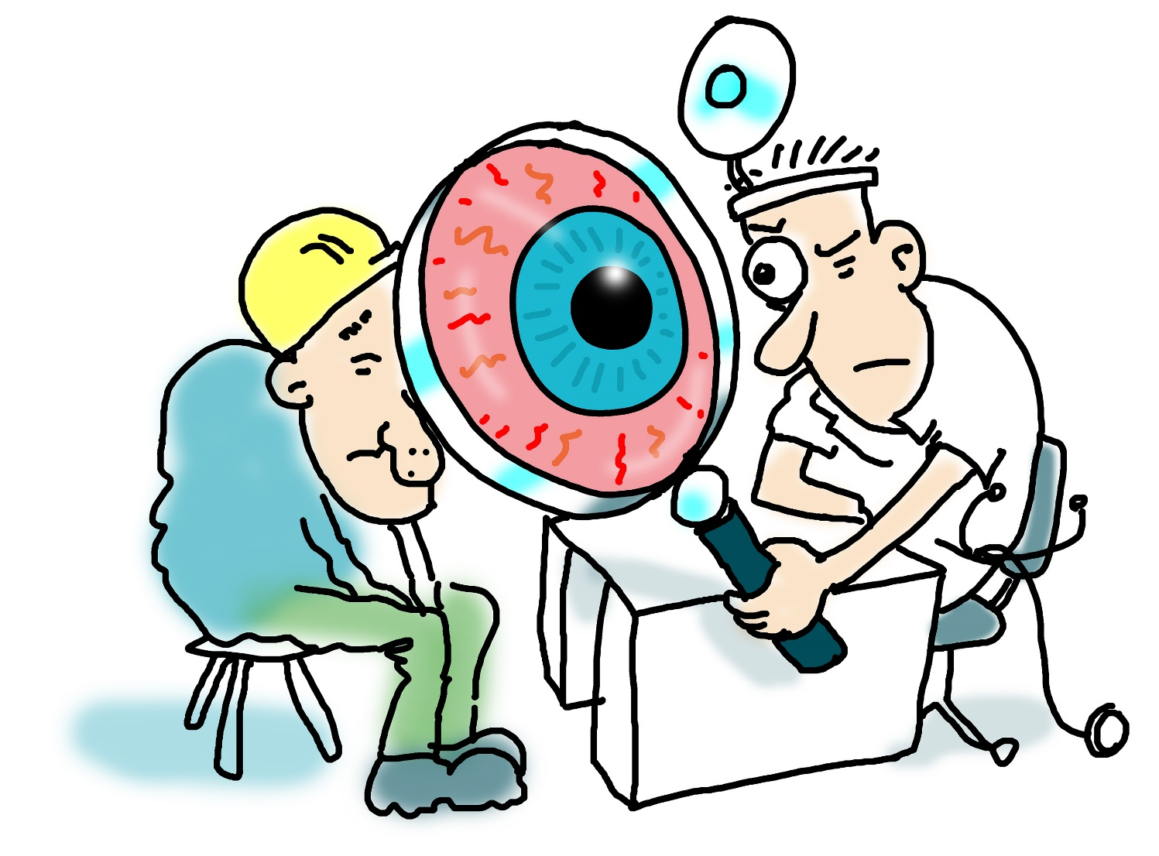
Toolbox Oogincidenten
Samen doen we het beter!

Slide 2
Inhoud
  Waar zitten de risico’s?
  Zes afspraken
  Wat kunnen we in ons bedrijf beter doen?
  Wat kan ieder van ons zelf beter doen?

Slide 3
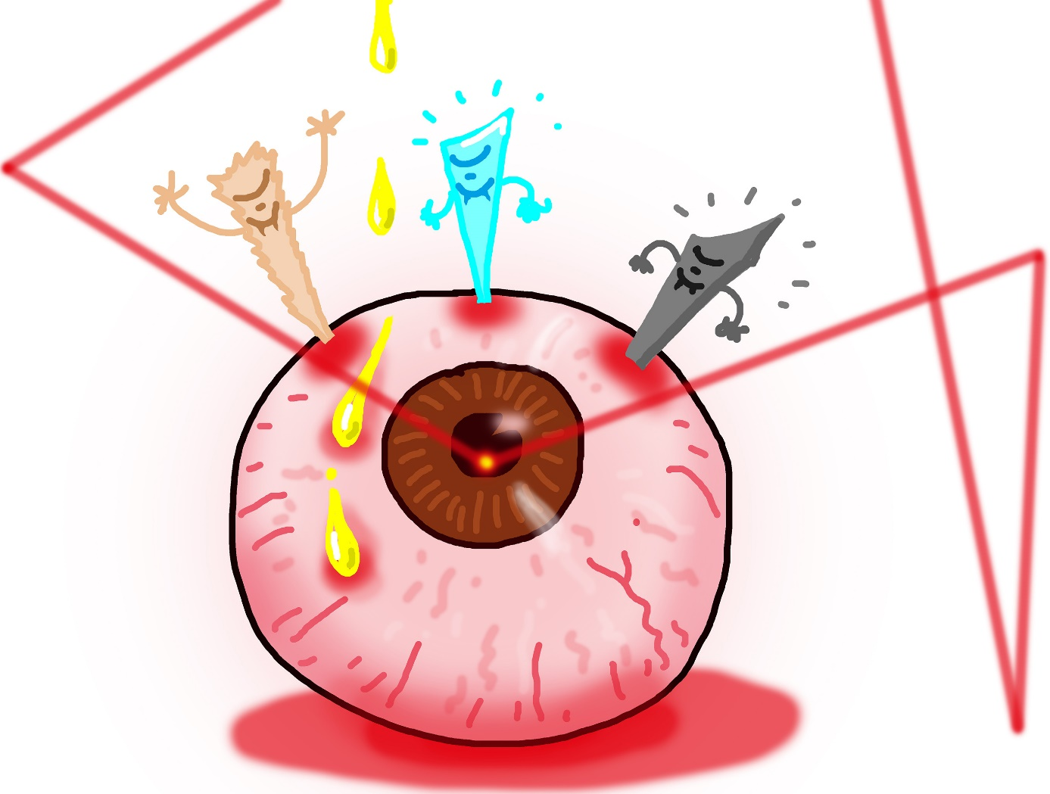
Waar zitten de risico’s?
  Metaaldeeltjes
  Houtdeeltjes
  Verf
  Glassplinters
  Lassen en lasers
  Opbouwen en afbreken van steigers
Notes:
Tijdens het werk kunnen er kleine deeltjes in je ogen belanden. Denk aan verspanen, slijpen, boren, schuren en zagen. Een ander voorbeeld is beschadiging door fel licht tijdens het lassen (lasogen) of van sterke lasers. Oogincidenten komen ook voor bij het opbouwen en afbreken van steigers.

Slide 4
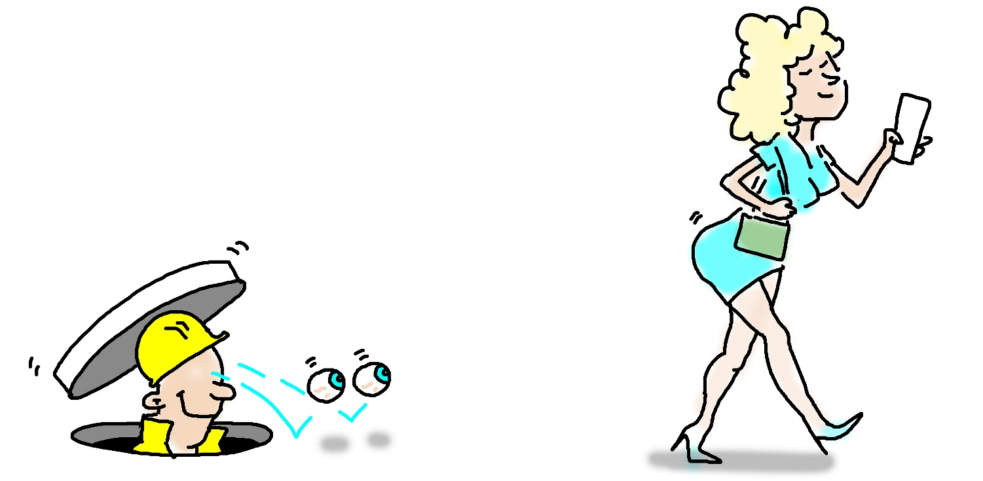
Voorbeelden in je werkomgeving
  Hebben jullie voorbeelden van oogincidenten?
  Hoe is het op je eigen werkplek? Waar zitten de risico’s?
  Ken je voorbeelden die hebben geleid tot ziekte of arbeidsongeschiktheid?
Notes:
Stel deze vragen aan de deelnemers. Geef ze eerst wat tijd om na te denken en het eventueel eerst voor zichzelf op te schrijven.

Slide 5
Zes afspraken
Draag de juiste veiligheidsbril met zo nodig een overzetbril en/of gelaatscherm
Draag de bril zoals het moet
Maak elke dag je veiligheidsbril schoon
Zet je veiligheidsbril veilig af
Zorg voor een schone werkomgeving
Toch iets in je oog? Spoel onmiddellijk met water en meld het bij je leidinggevende
Notes:
Vertel dat je 6 afspraken wil maken met de deelnemers. Iedere afspraak wordt op de volgende dia’s toegelicht.

Slide 6
Afspraak 1: veiligheidsbril
  Gebruik standaard een nauwsluitende veiligheidsbril waarbij nergens meer dan 8 mm tussen het gezicht en de bril zit (de 8 mm-regel)
  Gebruik bij verspanende werkzaamheden een veiligheidsbril die aansluit op het gezicht, eventueel in combinatie met een gelaatscherm. Binnen een straal van 3 meter rond de verspanende werkzaamheden moet iedereen deze dragen (de 3 meter-regel)
  Gebruik bij het afbreken van steigers een op het gezicht aansluitende bril
Notes:
Bespreek afspraak 1: Draag de juiste veiligheidsbril

Slide 7
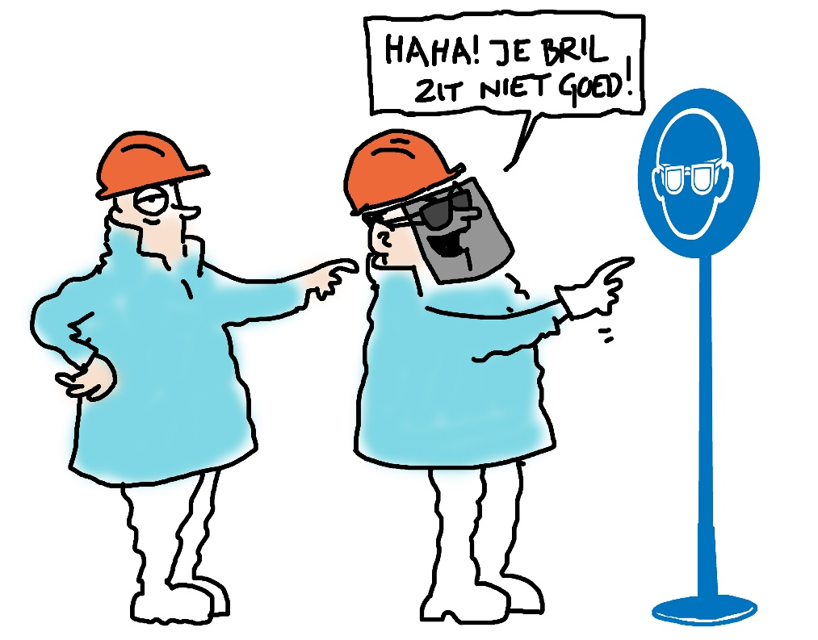
Afspraak 2: draagtips
  Een veiligheidsbril moet tegen het gezicht aan zitten, anders heeft de bril geen effect
  Wijs je collega erop als je ziet dat zijn veiligheidsbril niet goed zit
Notes:
Bespreek afspraak 2: Draag een veiligheidsbril zoals het moet
Draag de bril niet op het puntje van de neus. Dan kun je net zo goed geen veiligheidsbril opzetten. Wijs je collega erop als zijn veiligheidsbril niet goed zit.

Slide 8
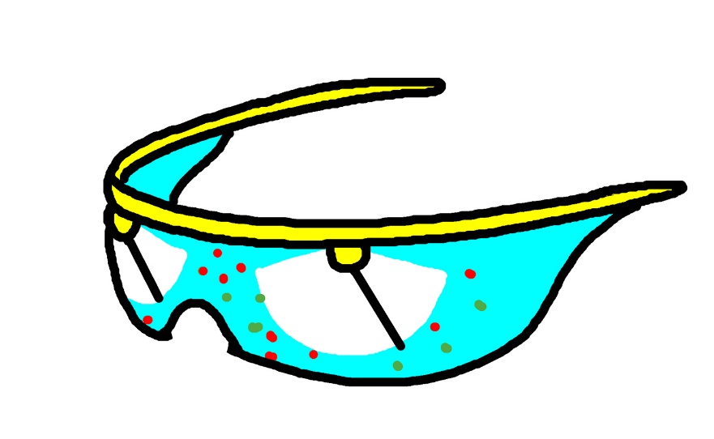
Afspraak 3: schoonmaken bril
  Maak je veiligheidsbril, gelaatscherm en andere gezichtsbescherming elke dag schoon
  Schoonhouden van je veiligheidsbril voorkomt dat stof en metaaldeeltjes zich aan de binnenkant van de bril ophopen en dan toch in je ogen komen
  Berg je veiligheidsbril altijd goed op, ook tijdens een pauze
  Laat je veiligheidsbril nooit open en bloot in de fabriek liggen
Notes:
Bespreek afspraak 3: Maak elke dag je veiligheidsbril schoon, in ieder geval voor je begint met werken

Slide 9
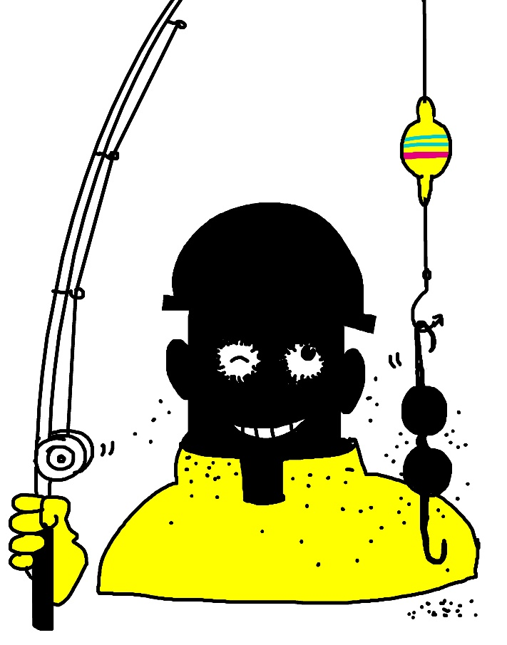
Afspraak 4: afzetten bril
  Zet je veiligheidsbril op een veilige manier af:
    Buig eerst voorover
    Doe je ogen dicht
    Zet je bril voorzichtig af
    Wrijf niet met je handen over je gezicht of in je ogen
Notes:
Bespreek afspraak 4: Zet je veiligheidsbril veilig af!
Soms komen deeltjes in het oog tijdens het afzetten van de bril. Deze deeltjes waren aanwezig aan de binnenzijde van de gelaatsbescherming.

Slide 10
Afspraak 5: een schone werkomgeving
  In een schone werkomgeving vinden minder oogincidenten plaats
  Meld het bij je leidinggevende als je vindt dat extra maatregelen kunnen helpen om het vrijkomen van stof of metaaldeeltjes te beperken
Notes:
Bespreek afspraak 5: Zorg voor een schone werkomgeving
Benadruk dat het belangrijk is dat medewerkers meedenken over mogelijke verbeteringen.

Slide 11
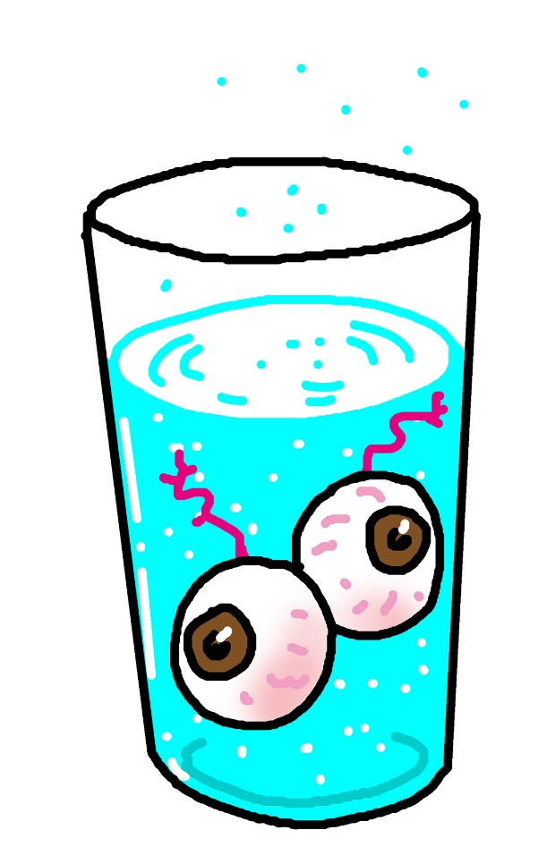
Afspraak 6: iets in je oog?
  Spoel je ogen onmiddellijk met water of oogspoelvloeistof en meld het zo snel mogelijk bij je leidinggevende
Notes:
Bespreek afspraak 6: Toch iets in je oog? Spoel je ogen onmiddellijk met water!

Slide 12
Alle afspraken op een rij
Draag de juiste veiligheidsbril met zo nodig een overzetbril en/of gelaatscherm
Draag de bril zoals het moet
Maak elke dag je veiligheidsbril schoon
Zet je veiligheidsbril veilig af
Zorg voor een schone werkomgeving
Toch iets in je oog? Spoel onmiddellijk met water en meld het bij je leidinggevende
Notes:
Loop nogmaals de afspraken na ter voorkoming van oogincidenten. Vraag iedereen in de zaal of ze de afspraken kunnen herhalen voordat deze slide op het scherm getoond wordt.

Slide 13
Wat kunnen we beter doen?
Hebben jullie ideeën over wat we beter kunnen doen?
  In ons team?
  Op onze locatie?
  In ons bedrijf?
  Hebben jullie vragen over wat je moet doen als het misgaat?
  Zijn er in jullie werk zaken die 100% veilig werken onmogelijk maken?
Notes:
Vraag aan de aanwezigen om hun input. Laat de tips van de werkvloer komen zij weten immers het beste wat voor werkzaamheden zij uitvoeren en met welke problemen zij te maken hebben.

Slide 14
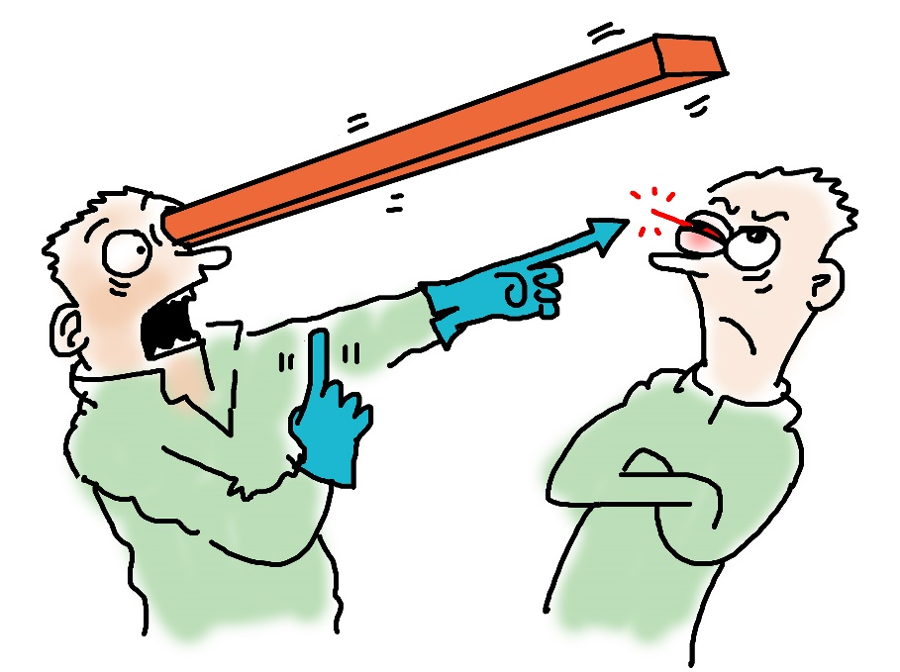
Wat kun je zelf doen?
Geef voorbeelden van wat je zelf kunt doen om oogincidenten te voorkomen
Notes:
Tip voor presentator: vraag aan de deelnemers wat ze denken dat ze zelf kunnen doen om oogincidenten te voorkomen.

Slide 15
Afspraken maken over veilig werken
  Met jezelf: wat ga je er zelf aan doen?
  Met elkaar: help elkaar om op de juiste manier te werken!
  Op de locatie:
    Praat in elk werkoverleg over het voorkomen van oogincidenten
    Verzamel voorbeelden van wat goed gaat en wat minder goed gaat
  In het bedrijf: vraag om beschermende maatregelen, informatie en training
  We maken een nieuwe afspraak om het resultaat van onze afspraken te bespreken.
Notes:
Benadruk dat je verwacht dat mensen veilig werken. Maar ook dat je het als een persoonlijke zorg beschouwt dat iedereen weer gezond en veilig naar huis gaat. En dat veilig werken een zaak is van iedereen persoonlijk, het team en het hele bedrijf.

Slide 16
Dankjewel voor het meedenken over dit belangrijke onderwerp!
Samen doen we het beter!

